Slide 1
メールで不在届が届きました。
次の画面に進み
実際の場面を想定して
操作しましょう。
「不在届」の意味が
分からない場合は
左下の
をクリックしましょう。
不在届とは？
不在届とは？
次へ

Slide 2
不在届とは
郵送物を運輸会社、郵便局が
一時的に預かっていることを
知らせるための通知のこと
次へ

Slide 3
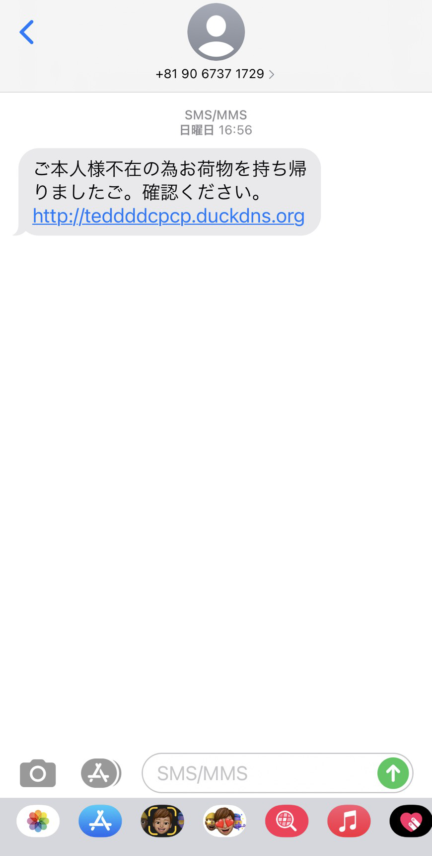
✕
ヤマト運輸

Slide 4
メールのＵＲＬは
https://kuroneoyamato.com
本物のヤマト運輸の
ウェブサイトのＵＲＬは
https://www.kuronekoyamato.co.jp/
です。
ＵＲＬで本物か偽物かを
見極めることも大切です。
URLとは？
次へ

Slide 5
URLとは
ある特定のデータの場所を示す
住所と名前のようなもの。
Webページがインターネット上のどこにあるのかを表している。
次へ

Slide 6
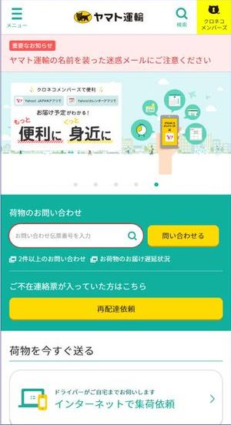
✕

Slide 7
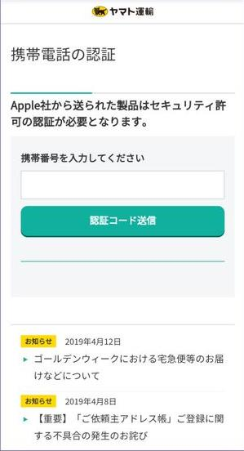
✕

Slide 8
ヤマト運輸とAppleとは
何も関係がありません。
関係のない情報は
入力しないようにしましょう。
また、個人情報の入力には
十分に気を付けましょう。
次へ

Slide 9
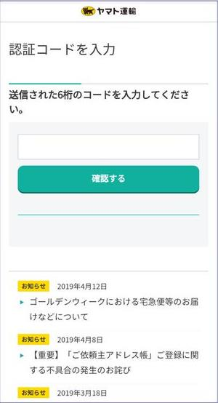
メール
認証コード：１２３４５６
有効期限は１０分間です。
✕

Slide 10
認証番号やコードは他の人には教えないようにしましょう。
ヤマト運輸とAppleとは
何も関係がありません。
関係のない情報は
入力しないようにしましょう。
次へ

Slide 11
送信者が「ヤマト運輸」
であっても
本物かどうかは分かりません。
メールアドレスやＵＲＬが
本物であるかを確認してから
情報を入力するように
しましょう。
次へ

Slide 12
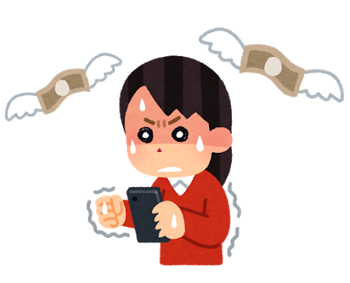
もしも認証番号
（認証コード）を
入力してしまうと…
ソーシャルネットワーキングサービスのアカウントを
乗っ取られてしまったり
勝手にネットショッピングを利用され、お金を請求されるかもしれません…
次へ

Slide 13
本物のホームページと
詐欺のホームページとを
見比べてみましょう。
次へ

Slide 14
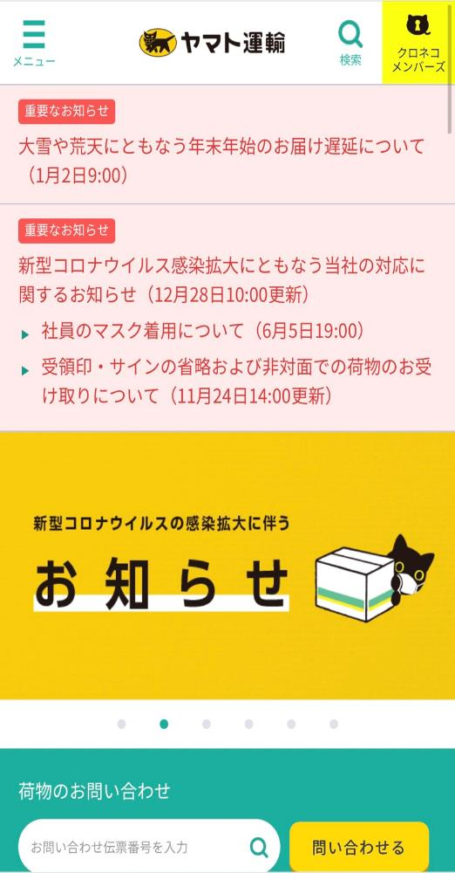
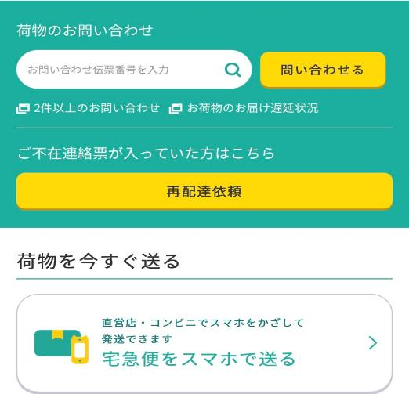
本物
詐欺
次へ

Slide 15
とても似ています。
本物
詐欺
次へ

Slide 16
「再配達依頼」を
クリックすると…
本物
詐欺
次へ

Slide 17
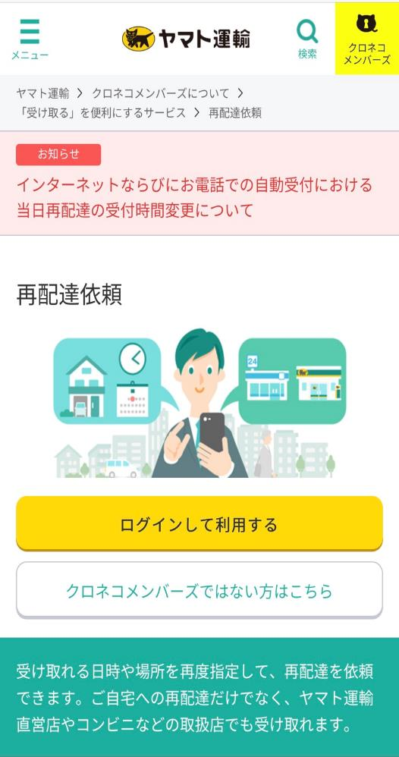
本物
詐欺
次へ

Slide 18
本物のホームページでは
クロネコメンバーズに
ログインする画面が出てきます。
本物
詐欺
次へ

Slide 19
詐欺のホームページでは
関係のないAppleの情報を
必要とされています。
本物
詐欺
次へ

Slide 20
このように詐欺サイトは
本物とそっくりに
作られていることもあります。
見た目だけで判断せず
メールアドレス・ＵＲＬを
確認するようにしましょう。
URLとは？
終わる

Slide 21
URLとは
ある特定のデータの場所を示す
住所と名前のようなもの。
Webページがインターネット上の
どこにあるのかを表している。
ヤマト運輸
▶ホームページのＵＲＬ https://www.kuronekoyamato.co.jp/ytc/customer/
▶メールアドレス
〇〇〇@kuronekoyamato.co.jp
佐川急便
▶ホームページのＵＲＬ
https://www.sagawa-exp.co.jp/
▶メールアドレス
info-ptl@sagawa-exp.co.jp
info-nimotsu@sagawa-exp.co.jp
info@ds.sagawa-exp.co.jp
次へ

